Slide 1



Rhinite allergique modérée à sévère chez un adolescent asthmatique
Un parcours des symptômes méconnus à l’immunothérapie allergénique
Étude de cas
Dermot Ryan
Juan Trujillo Wurttele
Octobre 2025

Slide 2

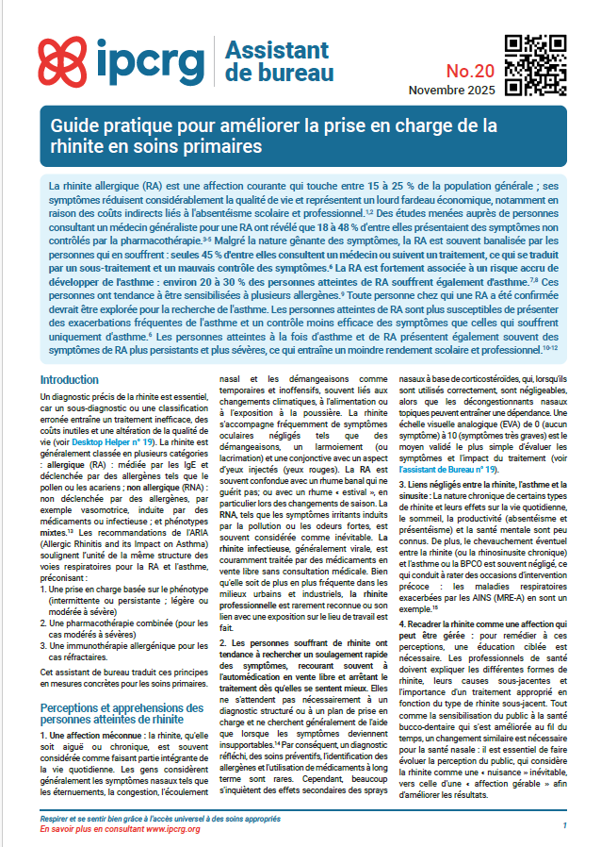

L’assistant de bureau sur la rhinite
La rhinite est un trouble très fréquent touchant tous les âges, qui altère profondément la qualité de vie des personnes concernées, ainsi que celle de leur entourage. Le sous-diagnostic et l’erreur de diagnostic sont fréquents, entraînant des traitements inadaptés ou insuffisants, un impact économique et des risques pour la santé.
La plupart des personnes souffrant de rhinite gèrent ce trouble par épisodes, que ce soit en s’auto-soignant ou en utilisant des médicaments en vente libre (OTC). Beaucoup sous-estiment et négligent leurs symptômes et en parlent rarement à leur médecin traitant.
Cependant, comme il s’agit d’un problème fréquent et d’une comorbidité courante qui complique la prise en charge d’autres maladies, il est essentiel de l’identifier et de le traiter correctement en médecine de première ligne.
•
ALK-Abelló a apporté un soutien éducatif sans restriction pour le développement de cette étude de cas, sans intervenir dans son contenu

Slide 3
Objectifs d’apprentissage
Détecter les signes d’alerte nécessitant une orientation vers un spécialiste
Identifier le moment où un traitement plus intensif s’impose
Présenter les avantages et les limites de l’immunothérapie allergénique chez les patients souffrant de rhinite allergique
Accompagner la prise de décision partagée : échanger sur les délais prévus, les risques, les coûts et les préférences ou valeurs du patient
ALK-Abelló a octroyé une subvention éducative sans restriction pour soutenir l’élaboration de cette étude de cas, sans intervenir dans son contenu

Slide 4






Jeune fille de 15 ans venant pour sa visite annuelle de suivi de l’asthme (avril)
Découvrez Meera
Diagnostic d’asthme avéré, parfaitement maîtrisé grâce au traitement MART
Médication actuelle : inhalateur combiné (CSI/formotérol), 1 bouffée matin et soir
Les symptômes de l’asthme n’apparaissent qu’en cas d’exposition spécifique (par exemple, lorsque la mère passe l’aspirateur)
Variabilité du débit expiratoire de pointe constatée ; excellente réponse au traitement
ALK-Abelló a apporté un soutien financier sans restriction pour l’élaboration de cette étude de cas, sans toutefois intervenir dans son contenu

Slide 5
Ce que j’ai remarqué lors de la consultation
À retenir :
80 % des patients asthmatiques présentent également une rhinite, dont environ la moitié est de type allergique1
Les symptômes sont souvent
banalisés ou négligés par les patients
Le dépistage opportuniste est donc
indispensable
Constat :
Reniflements répétés tout au long de la consultation
Cela a conduit à un
questionnement ciblé sur les symptômes nasaux
1. Bergeron C, Hamis Ǫ. Allergie, asthme et immunologie clinique. 15 juin 2005 ; 1(2) : 81-7
ALK-Abelló a accordé une subvention éducative sans restriction pour soutenir l’élaboration de cette étude de cas, sans intervenir dans son contenu

Slide 6
Lever le voile sur le fardeau caché mis en lumière par le questionnement
Symptômes nasaux : Congestion nasale importante et écoulement nasal constant (sécrétions claires)
Symptômes oculaires : Yeux rouges et irrités - attribués à de longues heures d’étude
Impact sur la vie quotidienne : Les symptômes perturbent le sommeil et la concentration
Perception du patient : Les symptômes étaient considérés comme « normaux » – aucune démarche de soin entreprise
Durée : Symptômes chroniques et persistants
ALK-Abelló a accordé une subvention éducative sans restriction pour soutenir l’élaboration de cette étude de cas, sans intervenir dans son contenu

Slide 7
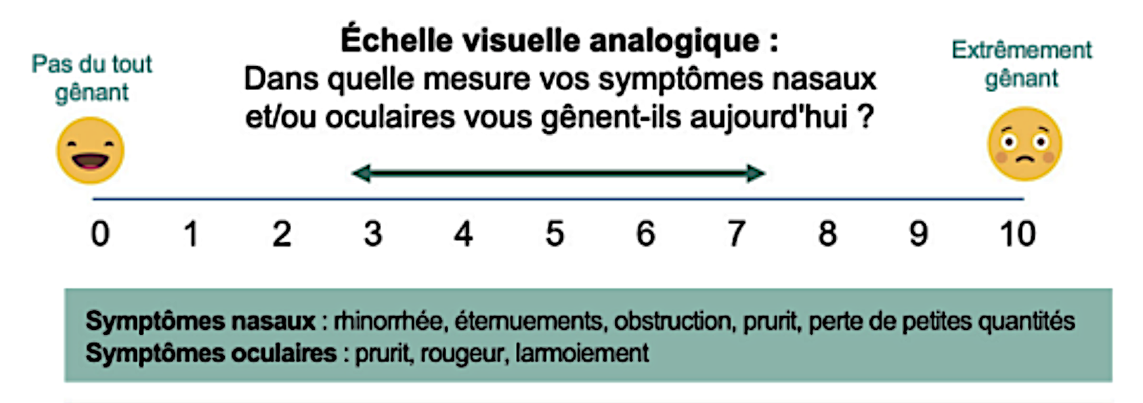
Évaluer l'impact : Échelle Visuelle Analogique
Score EVA initial : 8,5/10
Signale une charge importante de symptômes sévères
L'échelle EVA est un outil reconnu pour évaluer la sévérité de la rhinite allergique
Un score supérieur à 7 signale généralement une maladie d’intensité modérée à sévère nécessitant un traitement intensif
La mesure initiale est indispensable pour évaluer l’efficacité du traitement
ALK-Abelló a accordé une subvention éducative sans restriction pour soutenir l’élaboration de cette étude de cas, sans intervenir dans son contenu

Slide 8
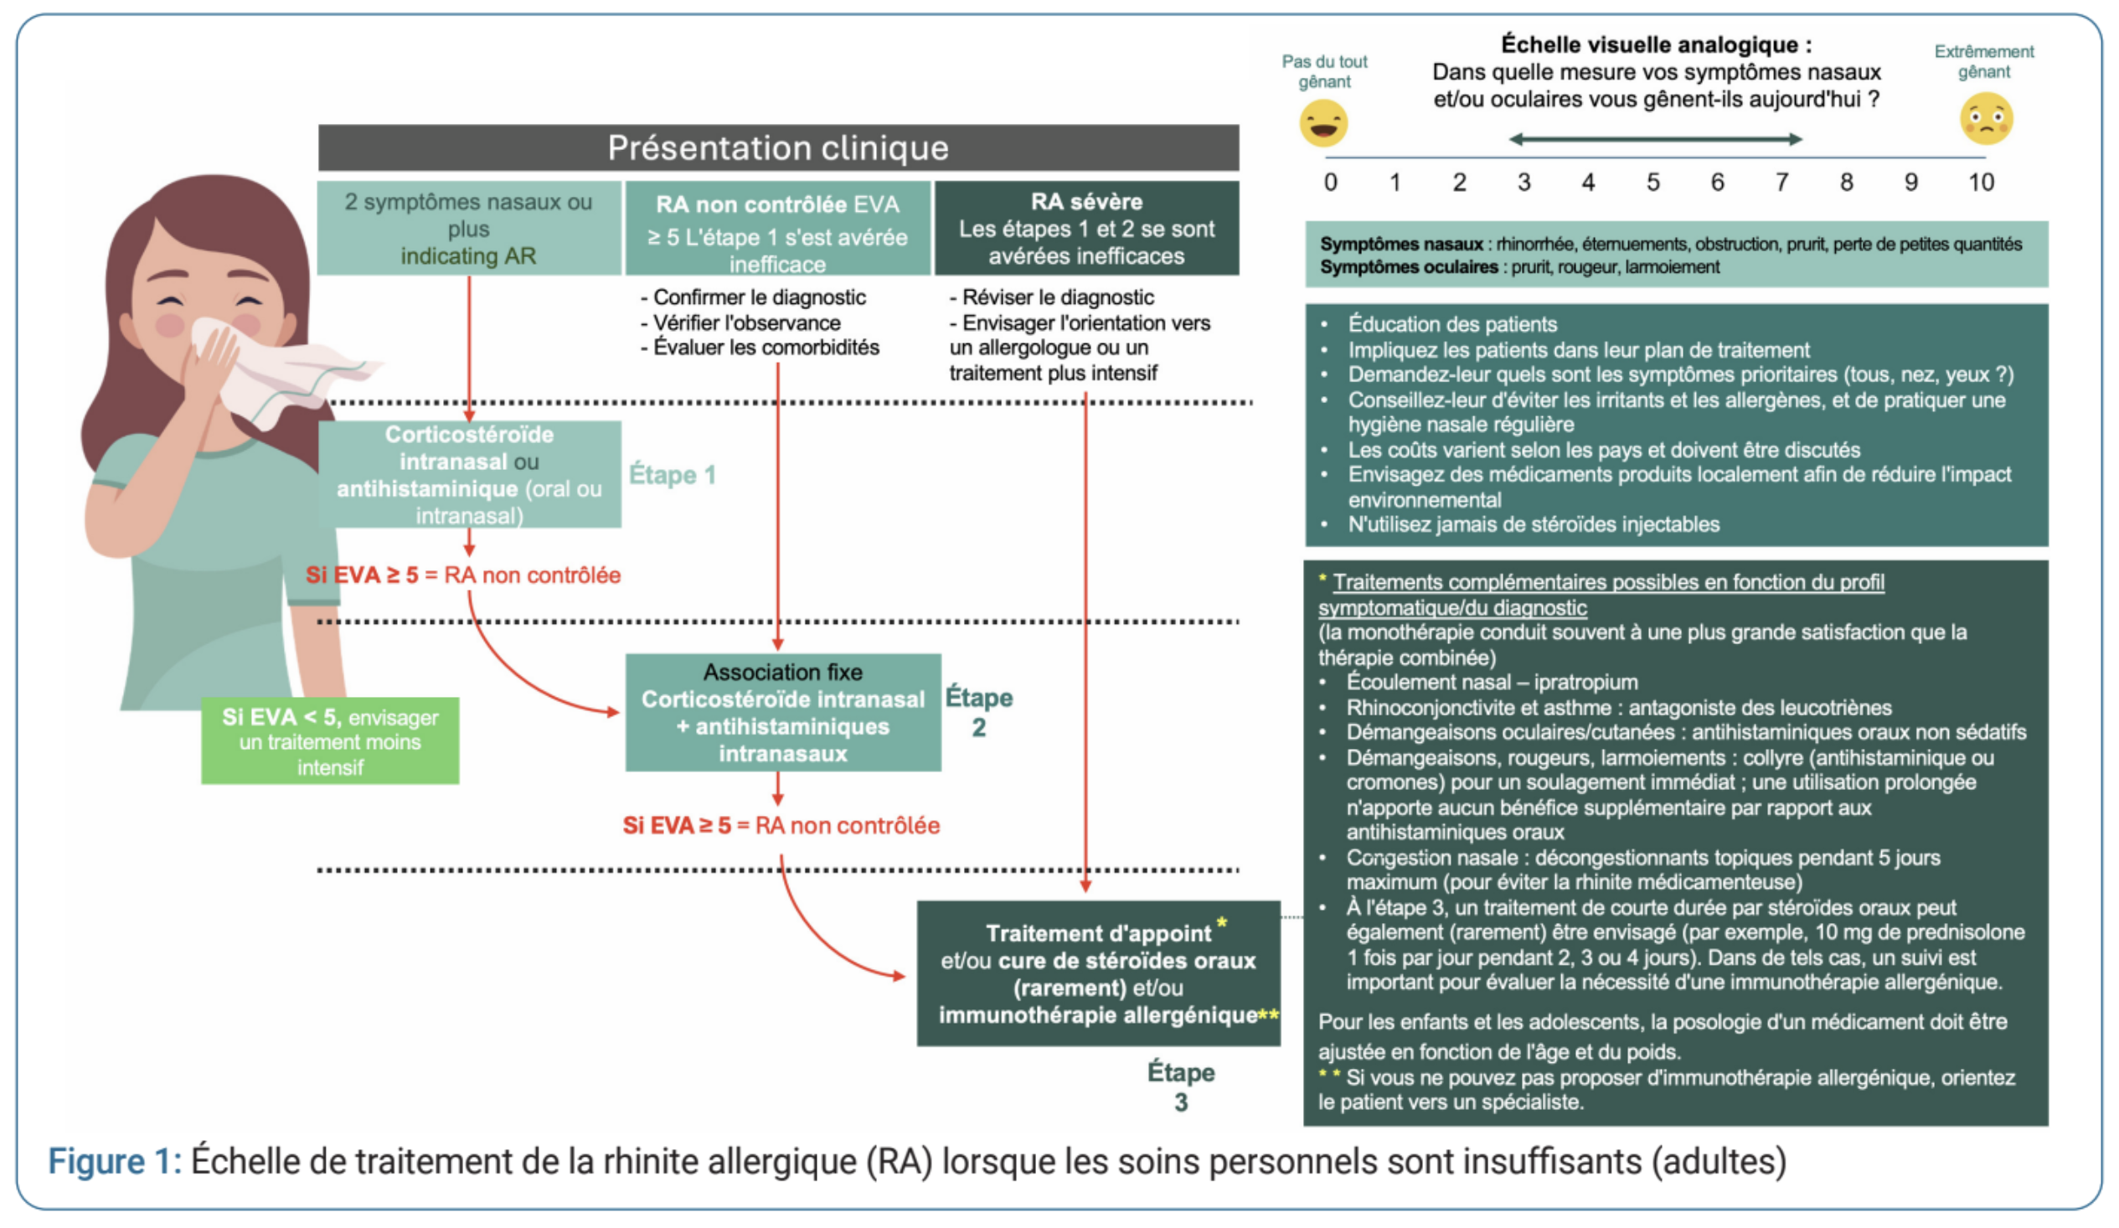
Parcours thérapeutique de la rhinite allergique (RA) lorsque l’automédication ne suffit pas (adulte)

Slide 9
Traitement pharmacologique
Approche thérapeutique progressive
Spray nasal combiné: Azélastine/Fluticasone (AZE/FLU)
Justification: Action double – soulagement antihistaminique rapide + effet anti-inflammatoire
Exploration diagnostique
Prescription d’un test sanguin IgE spécifique (panel d’aéroallergènes)
Permet d’identifier les allergènes responsables pour adapter la prise en charge à long terme
Suivi
Une règle EVA est fournie pour un suivi quotidien des symptômes
Un rendez-vous de suivi est prévu dans 2 à 3 semaines
ALK-Abelló a accordé une subvention éducative sans restriction pour soutenir l’élaboration de cette étude de cas, mais n’a pas participé à son contenu

Slide 10

Amélioration notable constatée (2,5 semaines)
Indicateurs objectifs :
Bénéfices rapportés par le patient :
«Sensation de somnolence nettement diminuée »1,2
Le score EVA est passé de 8,5 à 5,5
Meilleure concentration à l’école3
Amélioration de la qualité de vie
Diminution de 35 % de la gravité des symptômes
Décision : poursuivre le traitement AZE/FLU
Klimek L, Bachert C, Stjärne P, Dollner R, Larsen P, Haahr P, Agache I, Scadding G, Price D. MP-AzeFlu offre un contrôle rapide et efficace de la rhinite allergique en conditions réelles : une étude paneuropéenne. InAllergy and Asthma Proceedings 2016 Sep 1 (Vol. 37, No. 5, pp. 376-386). OceanSide Publications, Inc.
Klimek L, Berger WE, Bousquet J, Keith PK, Smith P, Sole D, Scadding G, Kuhl HC, Nguyen DT, Kopietz F, Koltun A. MP-AzeFlu dans la rhinite allergique modérée à sévère : revue de la littérature. International Archives of Allergy and Immunology. 2021 Jun 3;182(11):1026-35.
Walker S, Khan-Wasti S, Fletcher M, Cullinan P, Harris J, Sheikh A. La rhinite allergique saisonnière a un impact négatif sur les résultats scolaires chez les adolescents britanniques
: étude cas-témoins. Journal of Allergy and Clinical Immunology. 2007 Aug 1;120(2):381-7.
ALK-Abelló a accordé une subvention éducative sans restriction pour soutenir l’élaboration de cette étude de cas, sans intervenir dans son contenu

Slide 11
Corrélation clinique:
Identifier les responsables : résultats des IgE spécifiques
Sensibilisations positives :
Pollen de graminées – Positif
Acariens de la poussière de maison – Positif
Les acariens sont des allergènes présents toute l'année (exposition continue)
Ceci explique la persistance des symptômes et le déclenchement de l’asthme
Les pollens de graminées aggravent les symptômes lors des saisons de floraison
La polysensibilisation est fréquente chez les personnes allergiques
ALK-Abelló a apporté un soutien éducatif sans restriction pour l’élaboration de cette étude de cas, sans intervenir dans son contenu

Slide 12

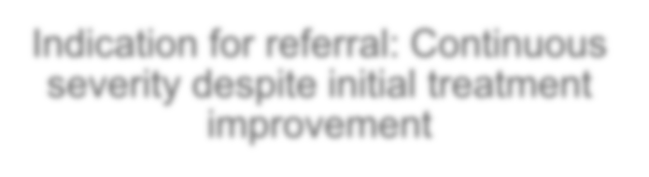













Orientation vers une consultation spécialisée
Motif d’orientation : Sévérité persistante malgré une amélioration initiale du traitement
Le seul traitement qui modifie durablement l’évolution de la rhinite allergique
Objectif : Envisager l’immunothérapie allergénique (AIT)
Agit sur la cause immunitaire, pas uniquement sur les symptômes
Pourquoi choisir l’immunothérapie allergénique ?
Des bénéfices à long terme, même après l’arrêt des médicaments
Âge du patient : l’adolescence est le moment idéal pour débuter l’immunothérapie allergénique (AIT)
Évite l’aggravation et l’apparition de nouvelles sensibilisations
ALK-Abelló a soutenu l’élaboration de cette étude de cas par une subvention éducative sans restriction, sans intervenir dans son contenu

Slide 13
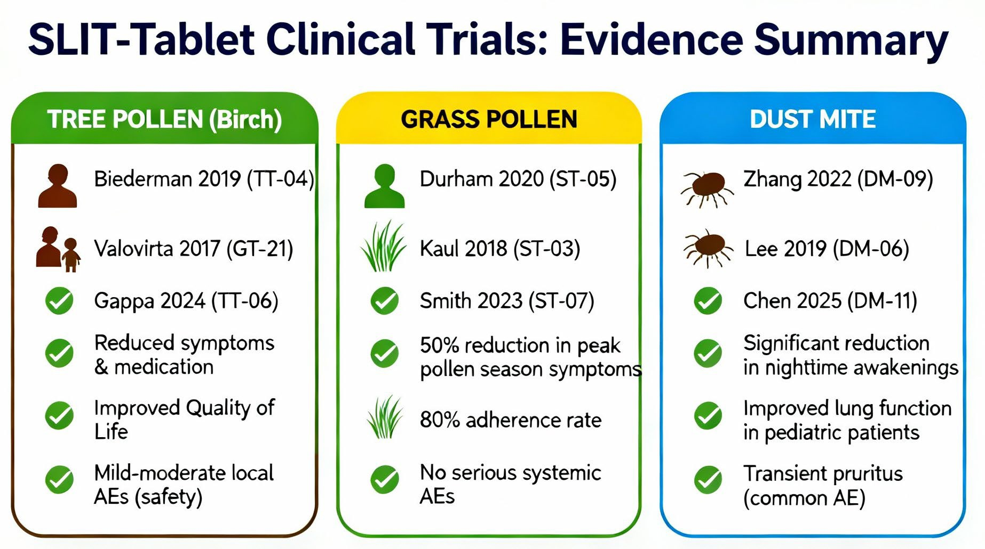
Types d’AIT
Soulagement durable des allergies
Immunothérapie sous-cutanée (SCIT)
Immunothérapie sublinguale (SLIT)
vs
Des injections d'allergènes pratiquées sous la peau
La durée du traitement est généralement de 3 à 5 ans
Des piqûres réalisées chaque semaine ou chaque mois
Efficace contre plusieurs types d’allergies (par exemple : pollens, acariens, poils d’animaux)
Gouttes ou comprimés d’allergie à déposer sous la langue
Durée habituelle de 3 à 5 ans
Prise quotidienne
Efficace contre certaines allergies (ex. : pollen de graminées, ambroisie)
ALK-Abelló a soutenu l’élaboration de cette étude de cas par une subvention éducative sans restriction, sans intervenir dans son contenu

Slide 14
Confirmation par test cutané
Pollen de graminées :
Acariens domestiques (HDM) :
Petite réaction cutanée
Confirme la sensibilisation, mais moins significative sur le plan clinique
Réaction papuleuse importante
Allergène primaire à l'origine des symptômes
En corrélation avec des symptômes pérennes et un facteur déclenchant l'asthme
Décision clinique : les résultats du test cutané confirment les résultats spécifiques des IgE
ALK-Abelló a soutenu l’élaboration de cette étude de cas par une subvention éducative sans restriction, sans intervenir dans son contenu

Slide 15
Choisir l’immunothérapie adaptée
Traitement choisi : Immunothérapie sublinguale aux acariens (ISL Acarien)
Pourquoi choisir la SLIT ?
Administration pratique à domicile | Profil de sécurité remarquable | Taux élevé d’observance chez les adolescents | Cible l’allergène principal (Acarien)
Conseils au patient : durée du traitement (généralement 3 ans), amélioration progressive attendue, importance de la régularité
ALK-Abelló a soutenu l’élaboration de cette étude de cas par une subvention éducative sans restriction, sans intervenir sur le contenu

Slide 16
Le parcours de l’ITA : à quoi s’attendre
Semaine 1 à 4 : début du traitement, amélioration clinique généralement non observée
Mois 1-3 : Les premières améliorations peuvent apparaître, il est important de poursuivre le traitement complet
Mois 3-6 : Réduction visible des symptômes et possibilité d’ajuster la médication
Mois 6-12 : Amélioration notable, ajustement progressif du traitement médicamenteux
Années 1 à 3 : Bénéfices durables, terminer le protocole pour une efficacité à long terme
Après traitement : Amélioration durable de la maladie, besoins en médicaments réduits
ALK-Abelló a apporté un soutien éducatif sans restriction pour l’élaboration de cette étude de cas, sans intervenir dans son contenu

Slide 17
Une évolution remarquable après 6 mois
Amélioration des symptômes :
VAS passé de 8,5 à 2,0*
Réduction de 76 % de l’intensité des symptômes
Impact minime sur les activités quotidiennes
Adaptation du traitement médicamenteux :
Réduction progressive du traitement combiné AZE/FLU vers la fluticasone furoate nasale de en prise quotidienne
Effet de l’AIT démontré
Moindre recours aux médicaments
Poursuivre la thérapie SLIT HDM
* la réponse peut varier d’une personne à l’autre
ALK-Abelló a soutenu l’élaboration de cette étude de cas par une subvention éducative sans restriction, sans intervenir dans son contenu

Slide 18
Perles cliniques issues de ce cas
Dépistez de manière proactive : Pensez toujours à vérifier la présence de rhinite allergique chez les patients asthmatiques
N’imaginez pas que les patients évoqueront leurs symptômes : beaucoup les considèrent comme normaux
Ne comptez sur les patients pour rapporter leurs symptômes : Certains banalisent
Utilisez des outils validés : l’EVA permet une évaluation objective du suivi
La thérapie combinée est efficace : AZE/FLU assure un contrôle rapide et performant des symptômes
Tester pour orienter le traitement : l’identification des allergènes est essentielle pour envisager une immunothérapie allergénique
Pensez tôt à l’immunothérapie : une option qui agit sur l’évolution de la maladie modérée à sévère
Accompagner le patient : bien expliquer la progression attendue favorise l’adhésion au traitement
ALK-Abelló a apporté une subvention éducative sans restriction pour la réalisation de cette étude de cas, mais n’a pas participé à son contenu

Slide 19
Du silence à l’épanouissement
Ce cas illustre à quel point une approche globale est essentielle dans la prise en charge de l’asthme.
Notre patient, âgé de 15 ans, a souffert inutilement de symptômes graves de rhinite allergique qui ont perturbé son sommeil, sa concentration et ses résultats scolaires.
Grâce à une évaluation approfondie, à un traitement initial adapté, à l’identification des allergènes et à une orientation rapide vers l’immunothérapie, nous avons obtenu une maîtrise remarquable des symptômes tout en réduisant la charge médicamenteuse.
ALK-Abelló a apporté un soutien éducatif sans restriction pour l’élaboration de cette étude de cas, sans intervenir dans son contenu

Slide 20
À retenir
La rhinite allergique ne se résume pas à un simple désagrément : c'est une maladie à part entière qui mérite d’être reconnue et prise en charge de façon globale.
L’immunothérapie allergénique représente un véritable espoir pour les patients atteints de formes modérées à sévères, en offrant une prise en charge durable qui va bien au-delà du simple soulagement des symptômes.
ALK-Abelló a soutenu l’élaboration de cette étude de cas par une subvention éducative sans restriction, mais n’a pas participé à la rédaction de son contenu

Slide 21


Guide pratique pour optimiser la prise en charge de la rhinite en médecine générale
scannez pour accéder
ALK-Abelló a soutenu l’élaboration de cette étude de cas par une subvention éducative sans restriction, sans intervenir dans son contenu

